Slide 2
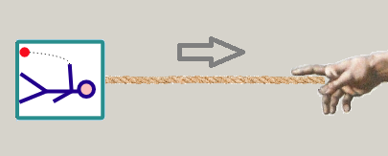
Ο ανελκυστήρας του Einstein

Slide 3
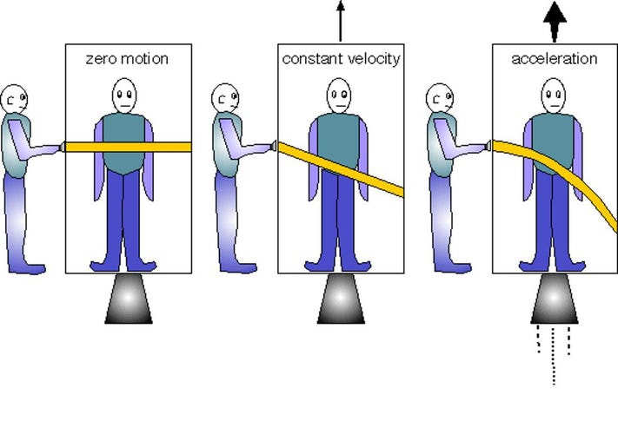
Η καμπύλωση των φωτεινών ακτίνων

Slide 4
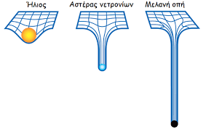
Η καμπύλωση του χωροχρόνου

Slide 5
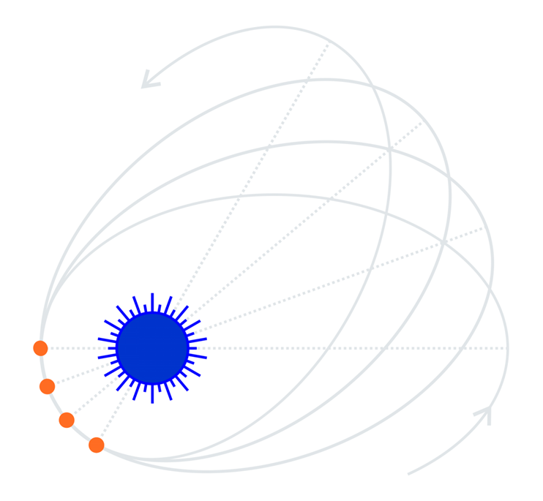
Μετατόπιση του περιηλίου του Ερμή

